Slide 1
Гаррингтон Эмерсон
Биография. Теория 12 принципов Г.Эмерсона
Выполнили студентки 2-го курса
25 группы
Букреева Елизавета
Докицюк Ирина

Slide 2
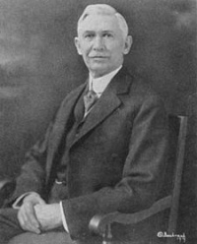
Биография
Гаррингтон Эмерсон (1853-1931).
Родился в 1853 г. в Трентоне (штат Нью-Йорк).
Его отец был профессором английской литературы и пресвитерианским миссионером. Эмерсон учился в Германии, Англии, Франции, Италии и Греции, говорил на 19 языках, и неудивительно, что он возглавил факультет иностранных языков в университете Небраски в возрасте всего 23 лет. Однако не прошло и 5 лет, как он отказался от университетской карьеры и занялся бизнесом.

Slide 3
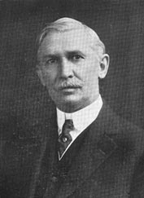
Биография
В течение последующих 20 лет он занимался экономическими и инженерно-техническими исследованиями. В качестве инженера-консультанта он реорганизовал компании Archison и Topekau Santa Fe Railroad.
Его показания стали основой для интереса к теме эффективности в национальном масштабе. Именно в связи с этими успехами он получил известность как первый «инженер по эффективности».

Slide 4
В 1908 г. Эмерсон написал книгу :
«Эффективность как основа производственной деятельности и заработной платы».
В этой работе он сравнивал неэффективность действий человека и эффективность методов, которыми пользуется окружающая человека природа, и сделал вывод о том, что только человеческая неэффективность является причиной бедности человечества.

Slide 5
Способы решения проблемы неэффективности труда:
С помощью специально разработанных методов, которые позволили бы людям добиваться максимальных результатов, на которые они способны в решении задач или достижении поставленных целей.
С помощью методов постановки целей, требующих максимальной производительности, на которую исполнитель работы способен.

Slide 6
Вывод исследований Г.Эмерсона
Экономия от операций в больших масштабах, или увеличение отдачи от масштаба, имеет предел, после которого наступает неэффективность, или уменьшение отдачи от масштаба, а причиной неэффективности производства является неэффективная структура организации (или неэффективность структуры относительно запланированных масштабов производства).

Slide 7
Стандарт Г.Эмерсона
Имел в виду профессиональные стандарты, или «предварительно установленные наборы правил, которые признаны большинством в данной сфере производства».
Особое внимание он уделял стандартизации учета издержек, зная из собственного опыта, что в этом заложен большой потенциал повышения эффективности.

Slide 8
Эффективность по Г.Эмерсону
«Эффективность — это основа хозяйственной деятельности и установления заработной платы, не следует ожидать эффективности от переутомленных, низкооплачиваемых и ожесточенных людей».
Эффективность достигается тогда, когда «нужная вещь сделана надлежащим образом подходящим работником в нужном месте и в нужное время».

Slide 9
Монография Г.Эмерсона
«Двенадцать принципов эффективности» (1912).
Эмерсон скромно заявил, что не открывает ничего нового, так как эти принципы действуют уже в течение многих миллионов лет в различных формах природы и жизни, что они просты, понятны и элементарны.

Slide 10
«Двенадцать принципов эффективности»

Slide 11
Причины максимальной неэффективности:
Принципы эффективности неизвестны на данном предприятии.
Принципы эффективности известны, но не практикуются.
Если принципы не действуют, то эффективность практически недостижима.

Slide 12
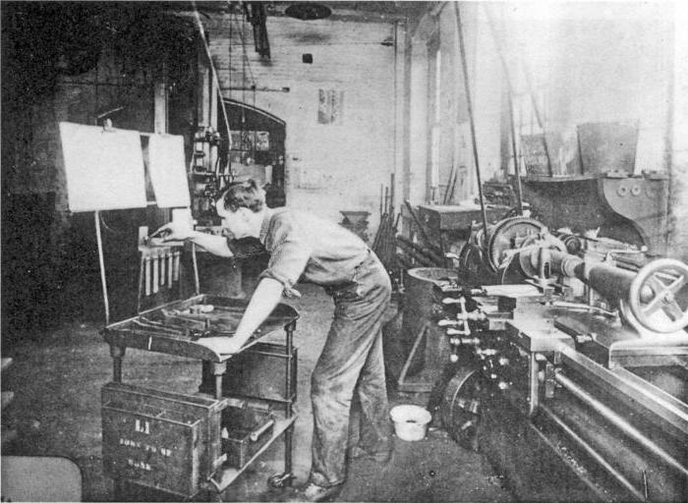
Вклад Г.Эмерсона
Г. Эмерсон поставил и обосновал вопрос о необходимости и целесообразности, выражаясь на современном научном языке, применение комплексного, системного подхода к решению сложных многогранных практических задач организации управления производством и всякой деятельности вообще.

Slide 13
Источники литературы:
Л. Г. Почебут, В. А. Чикер «Организационная социальная психология», изд. Речь, спб, 2002 г.
Маршев В.И.. История управленческой мысли: Учебник.- М.:Инфйра-М, .- 731с.. 2005
https://revolution.allbest.ru/management/00542719_0.html
u.wikipedia.org/wiki/Эмерсон,_Гаррингтон

Slide 14
Контрольные вопросы:
Назовите две главные работы Г.Эмерсона
Назовите 12 принципов Г.Эмерсона
Назовите главный стандарт Г.Эмерсона
Дайте определение эффективности по Г.Эмерсону
Назовите главные причины неэфективности предприятия

Slide 15
Вклад докладчиков:
Мы постарались сделать этот доклад доступным и информативным!
Докицюк Ирина:
Подготовила биографию Г.Эмерсона
Проанализировала работы и исследования Г.Эмерсона
Оформила доклад
Букреева Елизавета:
Разобралась в 12 принципах Г.Эмерсона
Оформила презентацию
Составила проверочную работу

Slide 16
Спасибо за внимание!

